Slide 1
Bilaga till p 84 CSG 20201214
Årlig uppföljning av SAM 2020
Prioriterade förbättringsåtgärder

Slide 2
Pågående åtgärder
Friskfaktorer med suntarbetsliv
HR-controlling
  Arbetsmiljöhändelser: plats, aktivitet, skadeorsak/risk
  Sjukfrånvaro, övertid mm.
Arbetsmiljöutbildningar
Rutiner för chefsbehörighet i KIA

Slide 3
Prioriteringar
Risk?
Insats - Effekt?
Resurser?
Prio 1
Prio 2
Prio 3
Prio 4

Slide 4
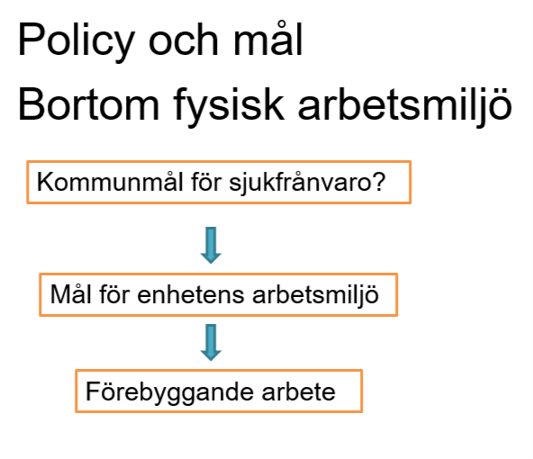
Brist
Åtgärd
Prio 1______________________
Obligatoriskt årshjul för SAM
- mer vältajmat HR-stöd i SAM
Prata friskfaktorer med chefsgrupper

Slide 5
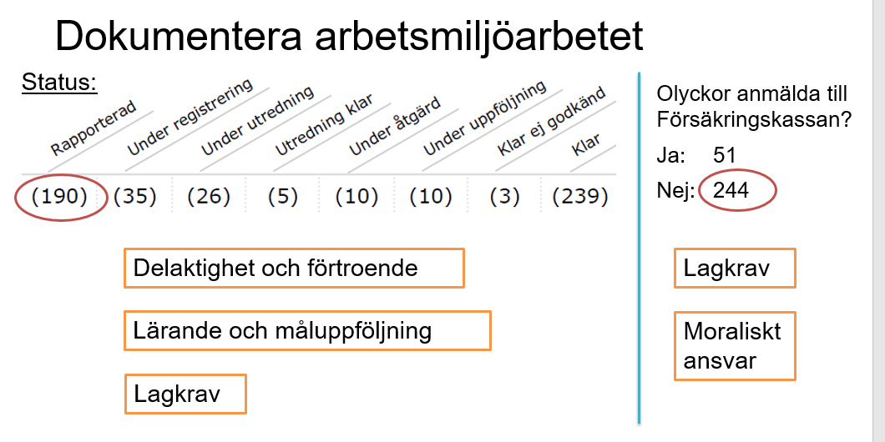
Brist
Åtgärd
Prio 1__________________
Chefsutbildningar i KIA
- webbutbildning
- utbildningstillfällen
Notes:
"senast 30 dagar efter rapportering ska ansvarig chef ha kontrollerat och kompletterat händelsen med information"
"efter 90 dagar ska en rapporterad händelser ha en beslutad åtgärd eller vara stängd utan åtgärd." undantag kan finnas för längre/svårare utredning”
"utredning, åtgärder och uppföljning ska genomföras inom planerad tid"

Slide 6
Nya åtgärder, sammanfattning
Prio 1________________________
Obligatoriskt årshjul för SAM
Chefsutbildningar i KIA
Fördjupning friskfaktorer i chefsgrupper

